Slide 1
10024: Curling up the cube
★★★☆☆
題組：Problem Set Archive with Online Judge
題號：10024: Curling up the cube
解題者：陳承新
解題日期：2023年3月30日
題意：給一6*6的平面，由6個代表面的「1」和30個「0」組成，判斷這6個「1」能否組成正方體。

Slide 2
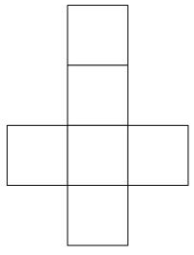

題意範例：
解法：假想一立方體在平面上滾動來模擬立方體的展開(DFS)。
解法範例：
0 0 0 0 0 0
0 0 0 1 0 0
0 0 0 1 0 0
0 0 1 1 1 0 ➔
0 0 0 1 0 0
0 0 0 0 0 0
0 0 0 0 0 0
0 0 0 1 1 0
0 0 1 1 0 0
0 0 0 1 1 0 ➔
0 0 0 0 0 0
0 0 0 0 0 0
(1)立方體狀態: (1,2,3,4,5,6) (4,1,2,3,5,6)
2
1
1
5
3
4
5
2
4
3
位置: (i, j) (i, j+1)

Slide 3

(2)立方體狀態: (1,2,3,4,5,6) (4,1,2,3,5,6)
2
3
1
5
3
2
5
4
4
1
位置: (i, j) (i, j-1)
(3)立方體狀態: (1,2,3,4,5,6) (1,5,3,6,4,2)
2
5
1
5
3
1
4
3
4
6
位置: (i, j) (i-1, j)
(4)立方體狀態: (1,2,3,4,5,6) (1,6,3,5,2,4)
2
6
1
5
3
1
2
3
4
5
位置: (i, j) (i+1, j)

Slide 4
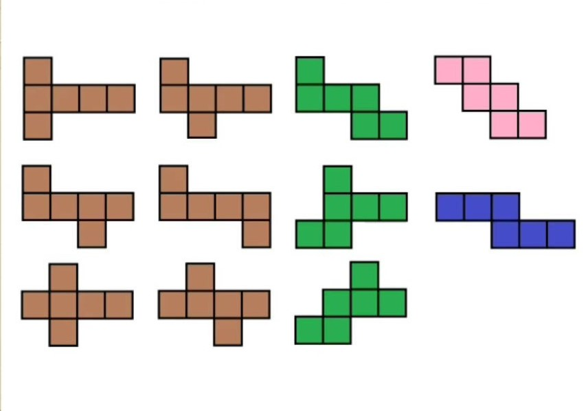
討論：也可以窮舉立方體攤開的方式(11種)與輸入的平面比較判斷。

